Slide 1

Spring Boot 3 Aplique las mejores prácticas y proteja un API Rest

Slide 2
Lo que aprendimos en el curso anterior
Creación de una API Rest
CRUD (Create, Read, Update, Delete)
Validaciones
Paginación y orden

Slide 3

Objetivos
Buenas prácticas en API
Tratamiento de errores
Autenticación y Autorización
Tokens JWT

Slide 4
Qué proyecto vamos a desarrollar?

Slide 5
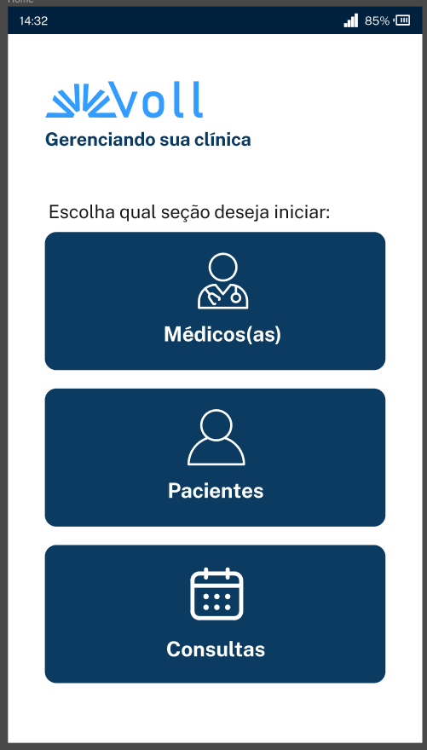
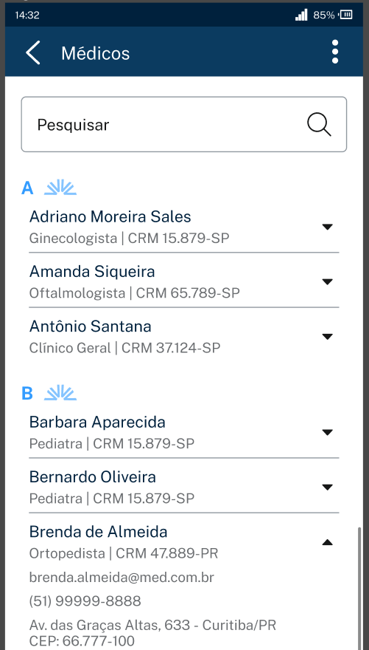
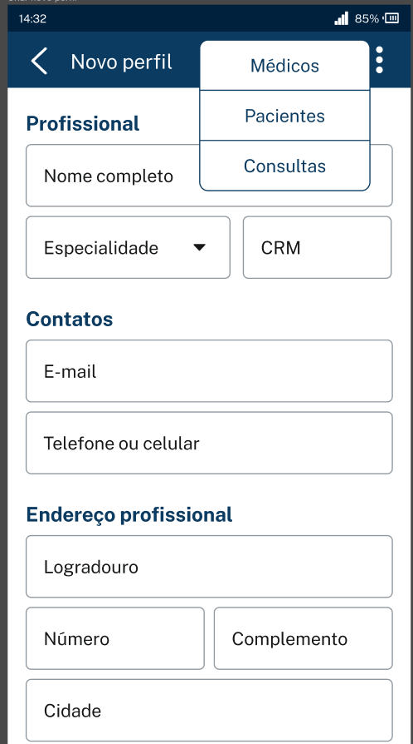
Buscar
Buscar
Elija el área que desea iniciar
Documento
Teléfono
Dirección
Ciudad

Slide 6
Vamos?

